Slide 1
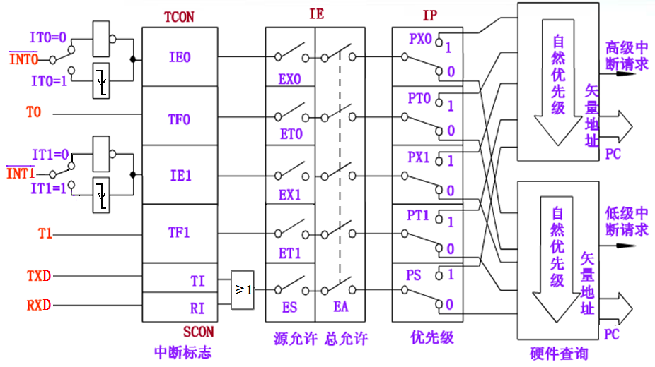
中断逻辑控制图
计数溢出标志
定时器控制寄存器
中断允许寄存器
中断优先级寄存器
( )
( )
外部中断请求标志
串行口控制寄存器
串行发送和接收标志

Slide 2
第6章 51单片机的定时/计数器
6.1
定时/计数器的内部结构及功能
6.2
定时/计数器的四种工作方式
6.3
定时/计数器相关SFR
6.4
定时/计数器的应用

Slide 3
6.1 定时/计数器的内部结构及功能
定时/计数器是单片机系统一个重要的部件，其工作方式灵活、编程简单、使用方便，可用来实现定时控制、延时、频率测量、脉宽测量、信号发生、信号检测等。
此外，定时/计数器还可以作为串行通信的波特率信号发生器。
复习：时钟周期和机器周期
时钟周期T是时序中最小的时间单位，为晶振频率的倒数。如晶振为12MHZ，则时钟周期为1/12 μs.
机器周期是CPU完成一个基本操作的最短时间。51单片机中12个时钟周期为1个机器周期。如晶振为12MHZ，其机器周期为1μs；6MHZ~2μs。

Slide 4
6.1 定时/计数器的内部结构及功能
单片机内部的两个16位定时/计数器T0和T1，都由高8位和低8位两个寄存器组成：
T0由TH0和TL0组成；
T1由TH1和TL1组成。
TCON是控制寄存器，控制T0、T1的启动、停止及设置溢出标志；TMOD是工作方式寄存器，确定工作方式和功能。
定时/计数器的实质是16位加1计数器。无论定时还是计数功能，实质上都是对脉冲信号进行计数，只是信号的来源不同。

Slide 5

6.1 定时/计数器的内部结构及功能
机器周期脉冲
T1引脚
T0引脚
CPU
TH1
TL1
TH0
TL0
溢出
溢出
内部总线
TF1
TR1
TF0
TR0
GATE
C/‾T
M1
M0
GATE
C/‾T
M1
M0
TMOD
TCON
工作方式
寄存器
控制
寄存器
外部中断相关位
T1方式
T0方式
中断

Slide 6
定时/计数器输入的计数脉冲有两个来源：
振荡器输出脉冲经12分频后送来机器周期信号（定时器）；
是T0或T1引脚输入的外部脉冲源（计数器）。
设置初值后，每来一个脉冲计数器加1，当加到计数器为全1时，再输入一个脉冲就使计数器回零，且计数器的溢出使TCON中中断请求位TF0或TF1置1，向CPU发出中断请求（定时/计数器中断允许时）。
定时/计数器工作于定时模式时，定时是对时钟脉冲（机器周期频率）进行计数。计数值N乘以机器周期就是定时时间。标志位TF0或TF1置“1”则表示定时时间到；如果工作于计数模式，则表示计数值已满。
可见，由溢出时计数器的值减去计数初值才是加1计数器的计数值（补码形式）。

Slide 7
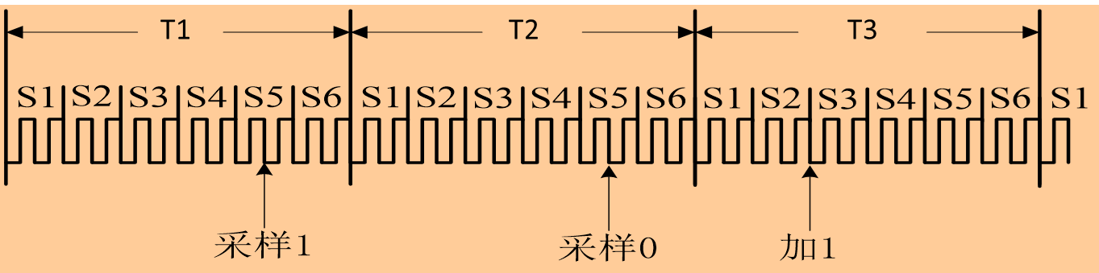
1. 计数功能
计数是对外部计数脉冲进行计数。输入信号两次采样产生负跳变时，计数器值加1，故设置为计数器模式时，计数频率应小于机器周期频率的1/2。如当晶振频率为12MHz时，最高计数频率不超过1MHZ/2 = 500KHZ（2个机器周期），即计数脉冲的周期要大于2us。
如图所示，在每个机器周期的S5P2期间采样T0、T1引脚电平：

Slide 8
2. 定时功能
设置为定时器模式时：
加1计数器是对内部机器周期计数（1个机器周期等于12个振荡周期，即计数频率为晶振频率的1/12）。定时功能示意图如图所示。
计数值N乘以机器周期Tcy就是定时时间t 。

Slide 9
第6章 51单片机的定时/计数器
6.1
定时/计数器的内部结构及功能
6.2
定时/计数器的四种工作方式
6.3
定时/计数器相关SFR
6.4
定时/计数器的应用

Slide 10
6.2 定时/计数器的四种工作方式
6.2.1 方式0 —— 13位计数器模式（以T1为例）
方式0为13位计数，由TL1的低5位（高3位未用）和TH1的8位组成加1计数器。TL1的低5位溢出时向TH1进位，TH1溢出时，置位TCON中的TF1标志，向CPU发出中断请求。
振荡器
1/12
中断
溢出信号
C/T=0
启动控制
13位加1计数器
TH1
TL1
TF1
中断
C/T=1
T1引脚
(高8位)
(低5位)
TR1
&
高三位弃用
GATE
1
≥1
T1方式0控制逻辑电路图
INT1引脚

Slide 11
电路图原理：
（1）C/T： 计数器输入脉冲选择开关
（2）寄存器初值：该参数决定着定时或计数的周期。
（3）TR1、GATE、INT1控制定时/计数器的启动：
GATE=0时, TR1=1开始工作；TR1=0计数器T1停止计数；
GATE=1时(门控方式)，TR1=1且/INT1=1时开始工作。此 种方式主要用于测量加在/INT1脚上一个正脉冲的脉宽。
（4）TF1=1 ：计数或定时时间到，可采用查询或中断方式处理
振荡器
1/12
中断
溢出信号
C/T=0
启动控制
13位加1计数器
TH1
TL1
TF1
中断
C/T=1
T1引脚
(高8位)
(低5位)
TR1
&
高三位弃用
GATE
1
≥1
T1方式0控制逻辑电路图
INT1引脚

Slide 12
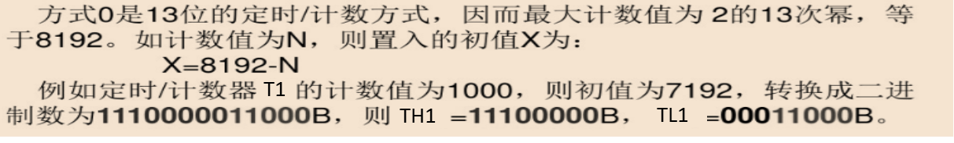
初值计算：
定时模式时，计数值 N＝t/T
计数初值计算的公式为：X=2¹³-N
定时器的初值还可以采用计数个数直接取补法获得。
计数模式时，计数脉冲是T0引脚上的外部脉冲。
X+(N-1)=2¹³-1
振荡器
1/12
中断
溢出信号
C/T=0
启动控制
13位加1计数器
TH1
TL1
TF1
中断
C/T=1
T1引脚
(高8位)
(低5位)
TR1
&
高三位弃用
GATE
1
≥1
T1方式0控制逻辑电路图
INT1引脚

Slide 13
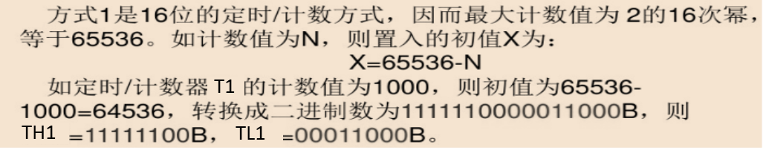
6.2.2 方式1 ——16位计数器模式（以T1为例）
方式1的计数位数是16位，由TL1作为低8位、TH1作为高8位，组成了16位加1计数器 。计数个数N与计数初值X的关系为：
X=2¹⁶-N 。GATE作用同上类似，原理图如下：
振荡器
1/12
中断
溢出信号
C/T=0
启动控制
16位加1计数器
TH1
TL1
TF1
中断
C/T=1
T1引脚
(高8位)
(低8位)
TR1
&
GATE
1
≥1
INT1引脚

Slide 14
6.2.3 方式2 ——8位自动重装初值模式（以T1为例）
方式2为自动重装初值的8位计数方式。计数个数N与计数初值X的关系为：X=2⁸-N。工作方式2特别适合于用作较精确的脉冲信号发生器。例如，串行口波特率发生器的使用。
振荡器
1/12
中断
溢出信号
C/T=0
启动控制
8位加1计数器
TL1（8位）
TF1
中断
C/T=1
T1引脚
TR1
&
TH1（8位）
GATE
1
≥1
INT1引脚
由TL1做计数器，TH1做初值寄存器， 工作前TL1、TH1分别预置相同的初值。
TL1计数时，当产生溢出的同时，将TH1中的初值自动重装TL1。TL1继续计数……。

Slide 15
6.2.4 方式3 ——组合扩展模式（仅适用于T0）
只有T0可工作于方式3，它将T0分成为两个独立的8位计数器TL0和TH0 。TL0可作为定时/计数器，TL0占用原T0控制位及相关引脚，其操作和功能与方式0、1基本相同。TH0仅作定时器，TH0占用了T1的TR1、TF1及T1中断源。
此时方式下，T1通常可作为串行口波特率发生器（不用TR1）或不使用TF1中断的场合 。
振荡器
中断
溢出信号
1/12
C/T=0
启动控制
8位加1计数器
TL0（8位）
TF0
中断
C/T=1
T0引脚
TR0
&
GATE
1
≥1
INT0引脚
中断
溢出信号
启动控制
8位加1计数器
振荡器
1/12
TH0（8位）
TF1
中断
TR1

Slide 16
定时/计数器4种模式比较
方 式 | 位数n | 最大计数值
方式0 | 13位 | 2¹³=8192
方式1 | 16位 | 2¹⁶=65536
方式2，3 | 8位 | 2⁸=256
计数个数N与计数初值X的关系为：X=2^{n}-N
方 式 | 位数n | 最大定时时间 t_{max}（fosc=12M）
方式0 | 13位 | t_{max}=8192×1 μs =8.192ms
方式1 | 16位 | t_{max}=65536×1 μs =65.536ms
方式2，3 | 8位 | t_{max}=256×1 μs =0.256ms

Slide 17
第6章 51单片机的定时/计数器
6.1
定时/计数器的内部结构及功能
6.2
定时/计数器的四种工作方式
6.3
定时/计数器相关SFR
6.4
定时/计数器的应用

Slide 18
6.3 定时/计数器相关SFR
MCS51通过控制寄存器TMOD和TCON实现对T0、T1的控制
（1）方式控制寄存器TMOD （SFR的地址:89H）
GATE | C/T | M1 | M0 | GATE | C/T | M1 | M0
T1
T0
GATE 选通门: GATE=0时,只要TR=1,计数器就开始工作；
GATE=1时,只有INT=TR=“1”时,计数器工作
（用来测量INT脚高电平脉冲的宽度）。
C/T 计数、定时方式选择位: C/T=1时,计数方式。
C/T=0时:定时方式。
M1 、M0方式选择: 确定四种工作模式.

Slide 19
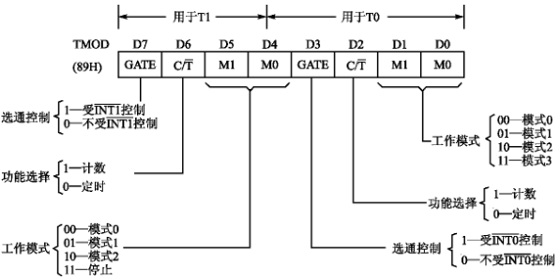
控制位总结：

Slide 20
（2） 控制寄存器TCON （SFR地址：88H）
TF1 | TR1 | TF0 | TR0 | IE1 | IT1 | IE0 | IT0
T0、T1的启动和溢出标志 外部中断标志和触发方式选择
TF0 定时器T0的溢出标志:
计数器溢出时硬件自动置位，即TF0=1。进入中断后硬件自动清除（TF0=0），若是查询方式则可由软件清除；
TR0 计数器T0的控制位：
由软件设定： TR0=1计数器开始工作；
TR0=0计数器停止计数。
TF1、TR1同上。

Slide 21
6.4 定时/计数器的应用
1、定时器初始化编程
使用定时器工作之前，先写入方式、控制寄存器，确定好定时器工作方式：
TMOD= 方式字;启动方式选择（内外共同启动/内启动）
功能选择—（计数/定时），位数选择—（8/13/16位）
THx= X_{H} ；设置初值X，
TLx= X_{L} ；Tx时间常数初值装入数据寄存器 ，
EA=1 ；开Tx中断
ETx=1
TRx =1 ；启动控制Tx定时器（启动/停止）
定时器初始化编程，在主程序中进行！

Slide 22
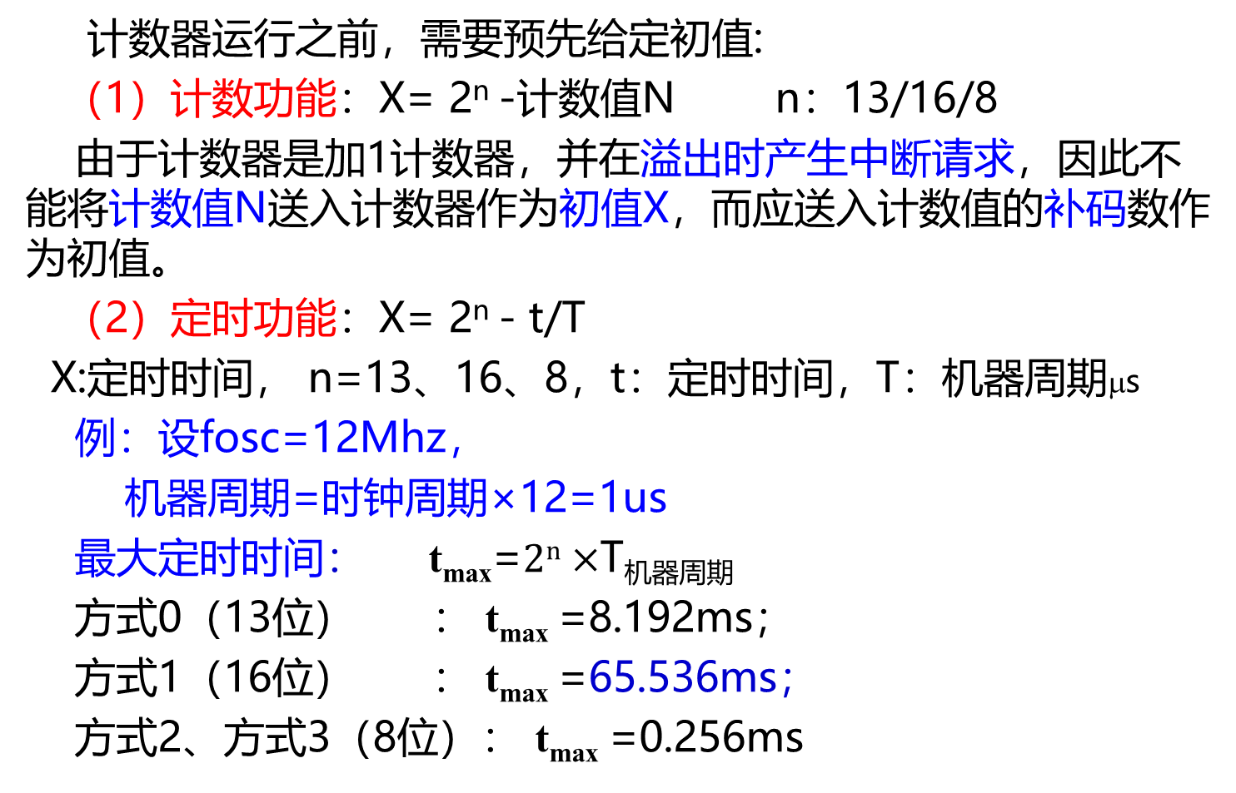
初值X的计算
计数器运行之前，需要预先给定初值:
（1）计数功能：X= 2^{n} -计数值N n：13/16/8
由于计数器是加1计数器，并在溢出时产生中断请求，因此不能将计数值N送入计数器作为初值X，而应送入计数值的补码数作为初值。
（2）定时功能：X= 2^{n} - t/T
X:定时时间， n=13、16、8，t：定时时间，T：机器周期μs
例：设fosc=12Mhz，
机器周期=时钟周期×12=1us
最大定时时间： t_{max}=$2n×$T_{机器周期}
方式0（13位） ： t_{max} =8.192ms；
方式1（16位） ： t_{max} =65.536ms；
方式2、方式3（8位）： t_{max} =0.256ms

Slide 23
采用C51语言求定时常数时，机器主频12MHZ，如需要计数的次数为N，初值为X，定时/计数器T0为工作方式1，则：
TH0=(65536-N)/256 //装高8位的计数常数初值，十进制数
TL0=(65536-N)%256 //取余数，装低8位常数初值，十进制数
例如：计数/定时器T0工作在方式1，机器主频12MHZ。要求定时为1ms=1000us，则N=1000，其时间常数初值如下：
（1）TH0=(65536-1000)/256=252=0xfc
TL0=(65536-1000)%256=24=0x18
（2）X=65536-1000=64536=0xfc18
TH0=0xfc TL0=0x18

Slide 24
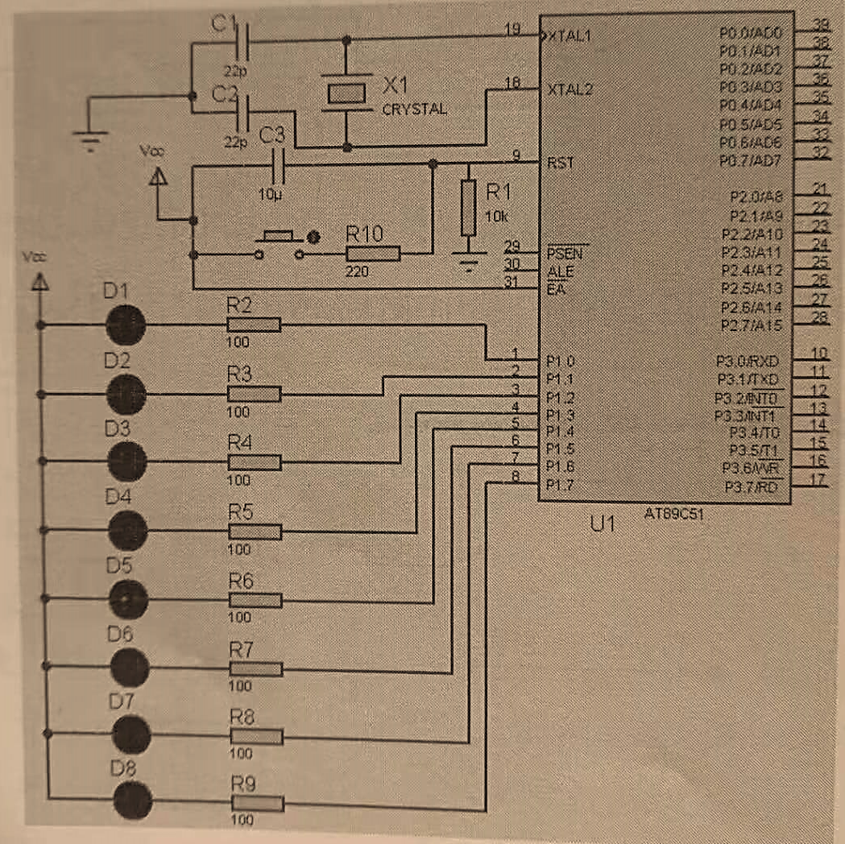
2.定时器／计数器的编程和应用
在定时器／计数器的4种工作方式，一般都采用方式1。
例6-1 在51单片机（ 11.059 MHz ）的P1口上外接8只LED灯，采用定时器T0的方式1的定时中断方式，使外接8只LED灯每0.5s闪亮-次。其原理电路见图。

Slide 25
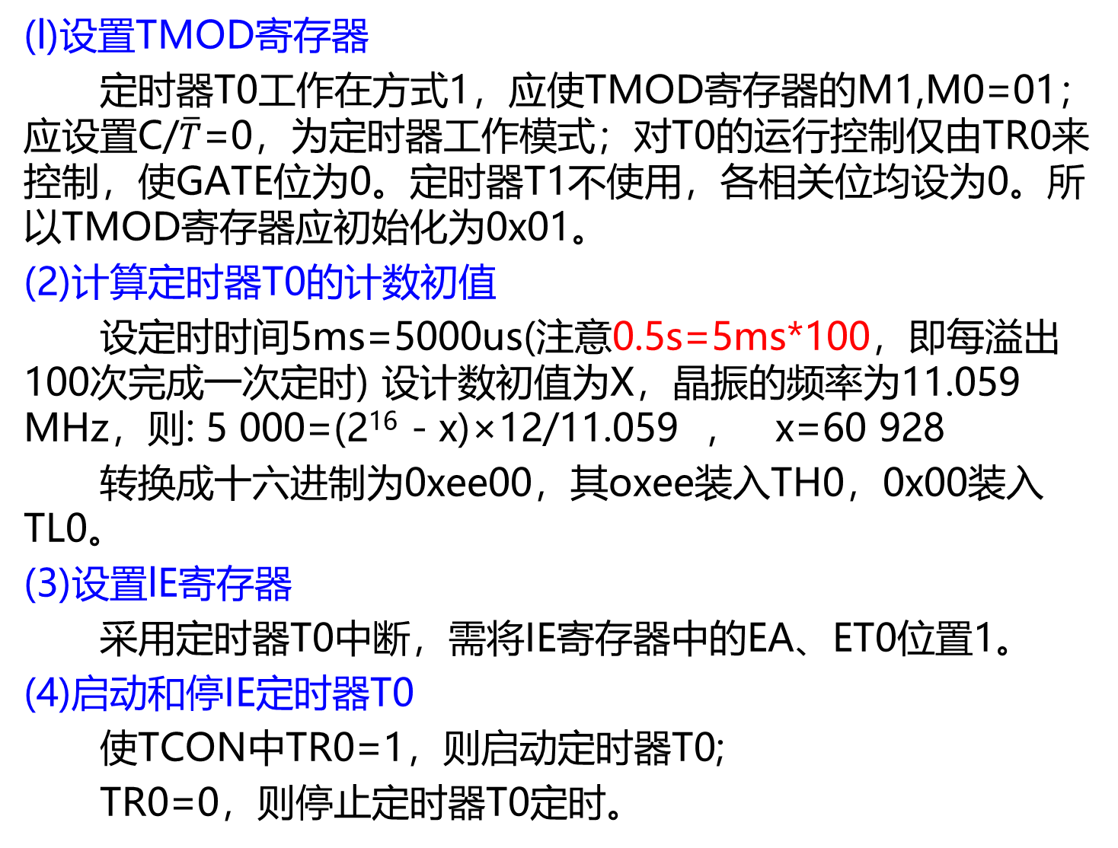
(l)设置TMOD寄存器
定时器T0工作在方式1，应使TMOD寄存器的M1,M0=01；应设置C/$\overline{T}$=0，为定时器工作模式；对T0的运行控制仅由TR0来控制，使GATE位为0。定时器T1不使用，各相关位均设为0。所以TMOD寄存器应初始化为0x01。
(2)计算定时器T0的计数初值
设定时时间5ms=5000us(注意0.5s=5ms*100，即每溢出100次完成一次定时) 设计数初值为X，晶振的频率为11.059 MHz，则: 5 000=(2¹⁶ - x)×12/11.059 ， x=60 928
转换成十六进制为0xee00，其oxee装入TH0，0x00装入TL0。
(3)设置lE寄存器
采用定时器T0中断，需将IE寄存器中的EA、ET0位置1。
(4)启动和停IE定时器T0
使TCON中TR0=1，则启动定时器T0;
TR0=0，则停止定时器T0定时。

Slide 26
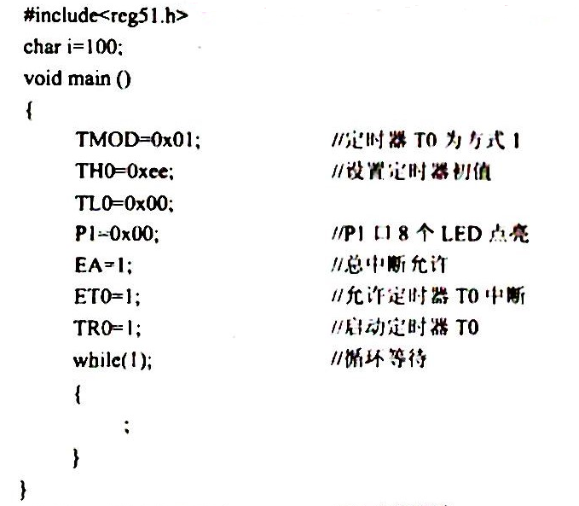
参考程序如下：

Slide 27
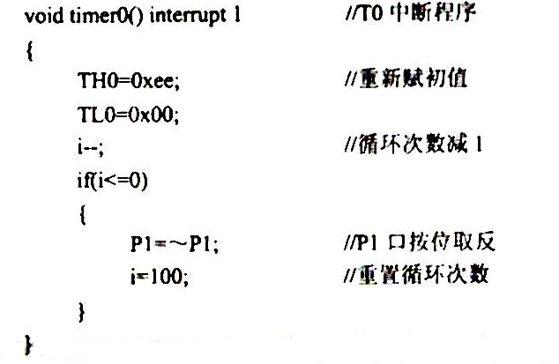
循环100次达到定时时间

Slide 28
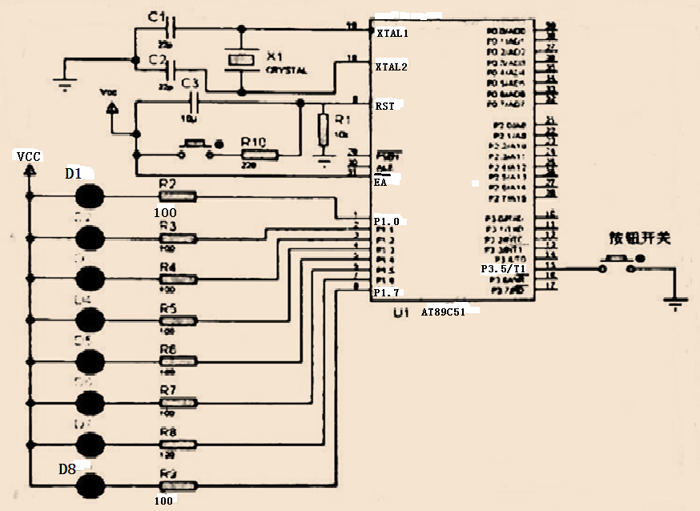
3.计数器的应用
例6-2 定时器T1采用计数模式，方式1中断，计数输入引脚TI(P3.5)上外接按钮开关，作为计数信号输入。按4次开关后，P1口的8只LED灯闪烁不停，电路原理图如图所示。

Slide 29
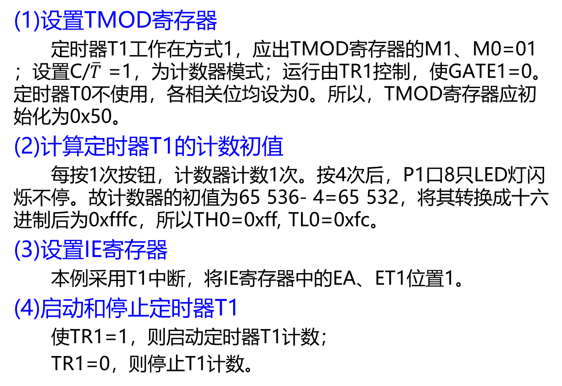
(1)设置TMOD寄存器
定时器T1工作在方式1，应出TMOD寄存器的M1、M0=01；设置C/$\overline{T}$ =1，为计数器模式；运行由TR1控制，使GATE1=0。定时器T0不使用，各相关位均设为0。所以，TMOD寄存器应初始化为0x50。
(2)计算定时器T1的计数初值
每按1次按钮，计数器计数1次。按4次后，P1口8只LED灯闪烁不停。故计数器的初值为65 536- 4=65 532，将其转换成十六进制后为0xfffc，所以TH0=0xff, TL0=0xfc。
(3)设置IE寄存器
本例采用T1中断，将IE寄存器中的EA、ET1位置1。
(4)启动和停止定时器T1
使TR1=1，则启动定时器T1计数；
TR1=0，则停止T1计数。

Slide 30
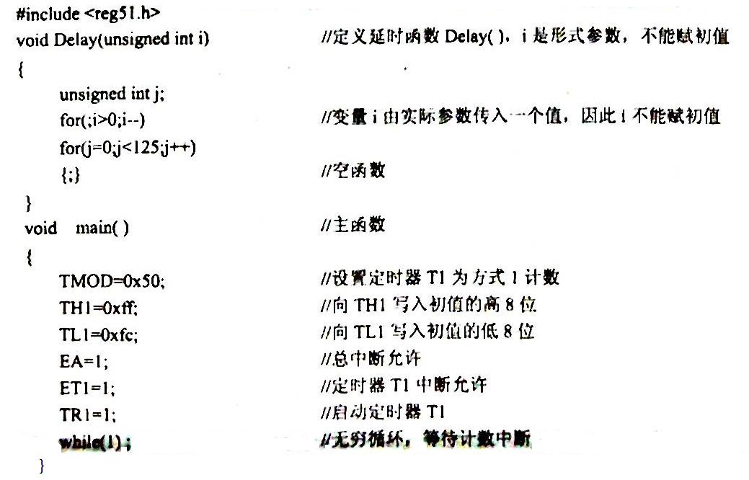
参考程序如下：

Slide 31
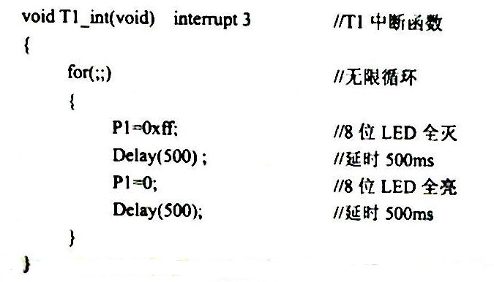

Slide 32
第6章自查作业
一、名词解释：TMOD、TRx
二、选择题
1．定时/计数器T0在GATE=0时，运行的条件是（ ）。
A．P3.2=1 B．设置好定时初值 C．TR0=1 D．T0开启中断
2．对定时器T0进行关中断操作，需要复位中断允许控制寄存器的：（ ）。
A． ET0 B． EX0 C． ET1 D． EX1
3．在下列寄存器中，与定时/计数器控制无关的是：（ ）。
A．TCON B．SCON C．IE D．TMOD
4．MCS-51单片机定时器工作方式0是指的（ ）工作方式。
A．8位 B．8位自动重装 C．13位 D．16位
5．使用定时器T1时，有几种工作方式（ ）。
A．1种 B．2种 C．3种 D．4种
6．关于定时器，若振荡频率为12MHz，在方式1下最大定时时间为（ ）。
A．8.192ms B．65.536ms C．0.256ms D．16.384ms
7． MCS-51单片机定时器溢出标志是（ ）。
A．TR1和TR0 B．IE1和IE0 C．IT1和IT0 D．TF1和TF0
8. MCS-51单片机定时器外部中断1和外部中断0的触发方式选择位是（ ）。
A．TR1和TR0 B．IE1和IE0 C．IT1和IT0 D．TF1和TF0
9．MCS-51单片机定时器T1的溢出标志TF1，若计满数产生溢出时，如不用中断方式而用查询方式，则应（ ）。
A．由硬件清零 B．由软件清零 C．由软件置于 D．可不 处理
10. MCS-51单片机定时器T0的溢出标志TF0，若计满数产生溢出时，其值为（ ）。
A．00H B．FFH C．1 D．计数值
11.MCS-51单片机定时器T0的溢出标志TF0，若计满数在CPU响应中断后（ ）。
A．由硬件清零 B．由软件清零 C．A和B都可以 D．随 机状态
三、综合题
MSC-51系列单片机的定时器方式和计数器方式区别是什么？
MCS-51系列单片机中的定时/计数器有哪几个特殊功能寄存器？作用是什么？
3. 为什么定时器/计数器T1用做串行口波特率发生器时，常采用方式2？若已知时钟频率、通讯波特率，如何计算其初值？
4．定时器/计时器用作定时器用时，其定时时间与哪些因素有关?作计数器时，对外界计数频率有何限制？
5. 设51单片机系统时钟频率为12MHz，用定时器0在方式2下，试采用查询方式编程使P1.0和P1.1分别输出周期为1ms和500us的方波。
6. 设一只发光二极管LED与89C51单片机的P1.0脚连接，已知机器主频为12MHZ。P1.0=1则LED灭，P1.0=0则亮，LED灯亮灭的间隔时间为1s。 要求用定时器0的方式1，并采用中断形式编写实现LED闪烁功能的C51语言程序。

